Slide 1
JM App

Slide 2
Cos' è?
JM App è un' applicazione tramite la quale gli studenti possono controllare in maniera più semplice e intuitiva le comunicazioni e gli avvisi pubblicati sul sito d' istituto.

Slide 3
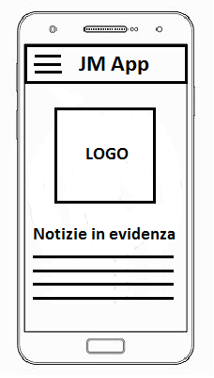
Home page
All' interno della home page l' utente potrà leggere le notizie in evidenza o scegliere dal menù laterale quale altra schermata aprire.

Slide 4
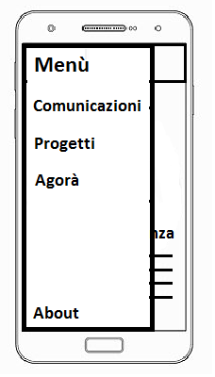
Menù laterale
Il menù laterale è raggiungibile da tutte le schermate e permette di navigare attraverso l' applicazione e di usufruire di tutte le sue funzioni.

Slide 5
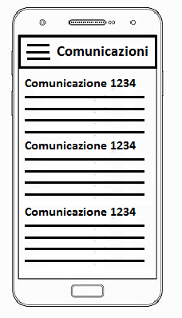
Comunicazioni
La schermata “comunicazioni” è raggiungibile grazie alla apposita voce nel menù laterale e permette all' utente di consultare tutte le comunicazioni e le circolari.

Slide 6
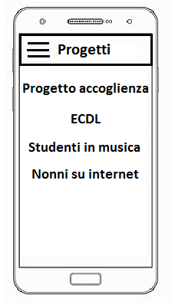
Progetti
La schermata “progetti” è raggiungibile grazie alla apposita voce nel menù laterale e permette all' utente di informarsi su tutti i progetti attivi.

Slide 7
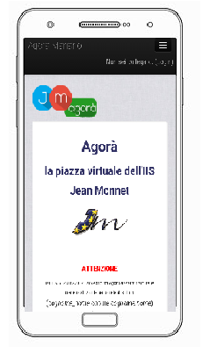
Agorà
A differenza delle altre, la voce “Agorà”, apre esternamente (nel browser del telefono) il portale Agorà.

Slide 8
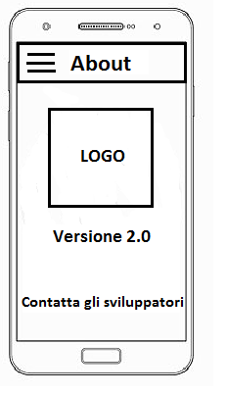
About
La schermata “about” permette all' utente di contattare gli sviluppatori e controllare che l' applicazione sia sempre aggiornata all' ultima versione

Slide 9
Perchè usare JM App
Funzionalità | JM App | Sito
Visualizzazione mobile
Notifica ad ogni circolare

